Slide 1
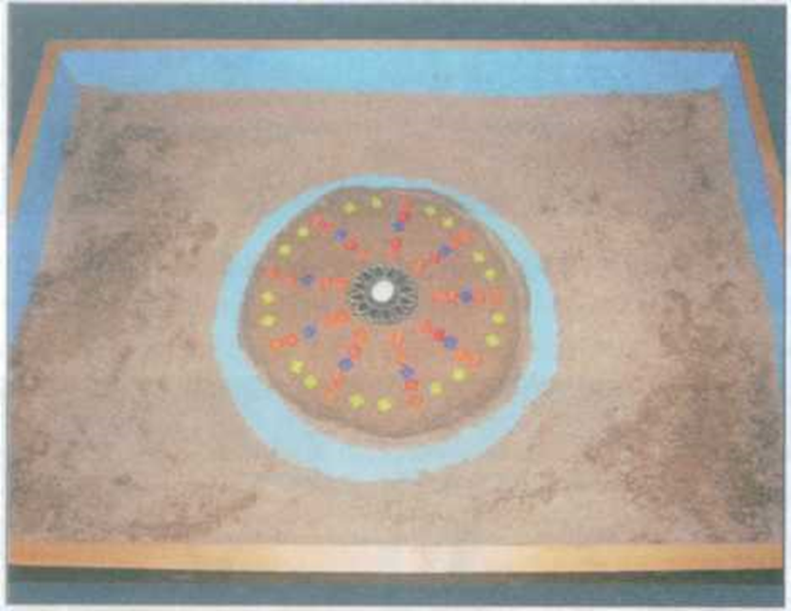
Эго, соотнесенное с Самость
Проявление Самости вызывает ощущение очарования, кажется, что картина необыкновенной красоты, она завораживает. Неспешное аккуратное создание мандалы из песка и воды, а затем, может быть, раскладывание цветных шариков и камешков говорит о нахождении человеком своего внутреннего центра Самость может выразиться через гармонию формы и цвета.

Slide 2
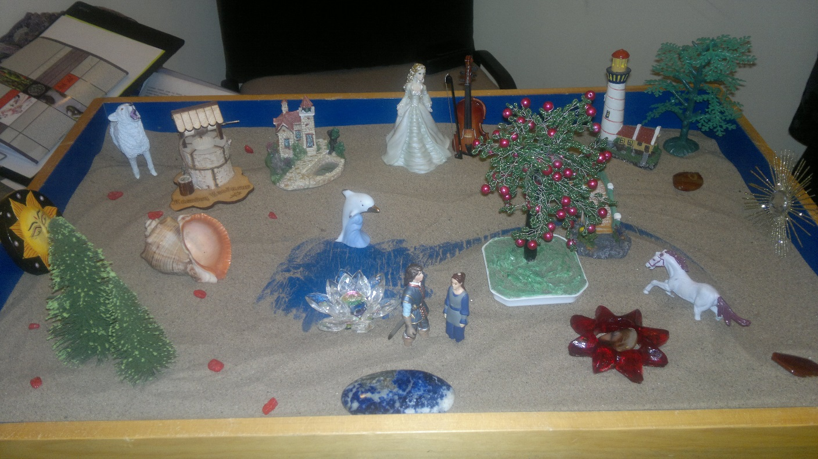
Активизация обновленного ЭГО
Клиент меняет отношение к композициям. Теперь Эго занимает более активную позицию в отношении и внутреннего, и внешнего миров. Клиент вовлечен в значимый для него процесс, поскольку он приходит к пониманию того, что картины представляют его самого.

Slide 3
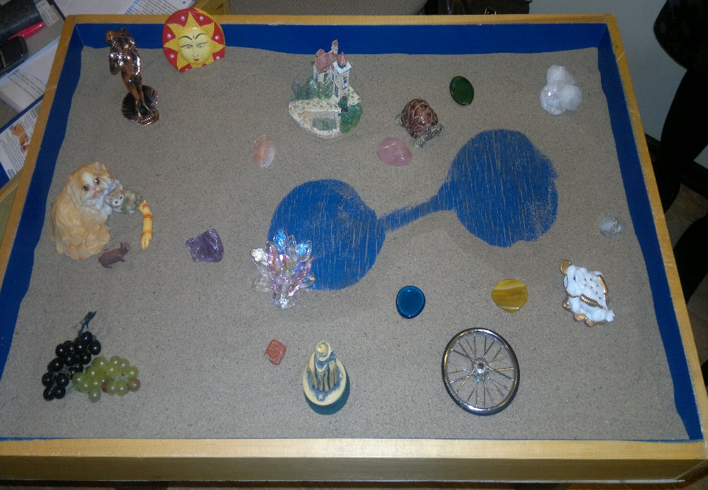
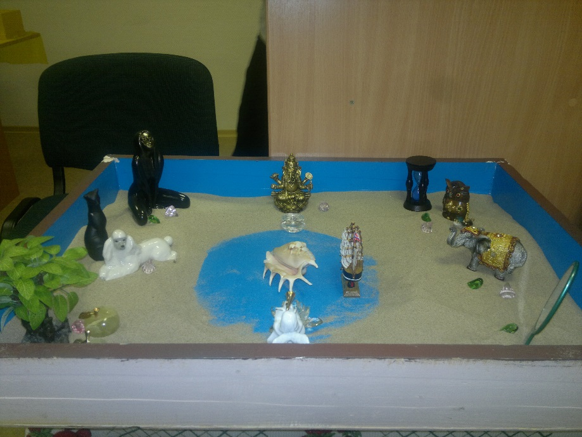
Активация Анимы /Анимуса
На этой стадии для композиции специально выбираются мужские и женские фигуры. Они отражают то, как бессознательное воспри­нимает и переживает фигуру противоположного пола сейчас.

Slide 4
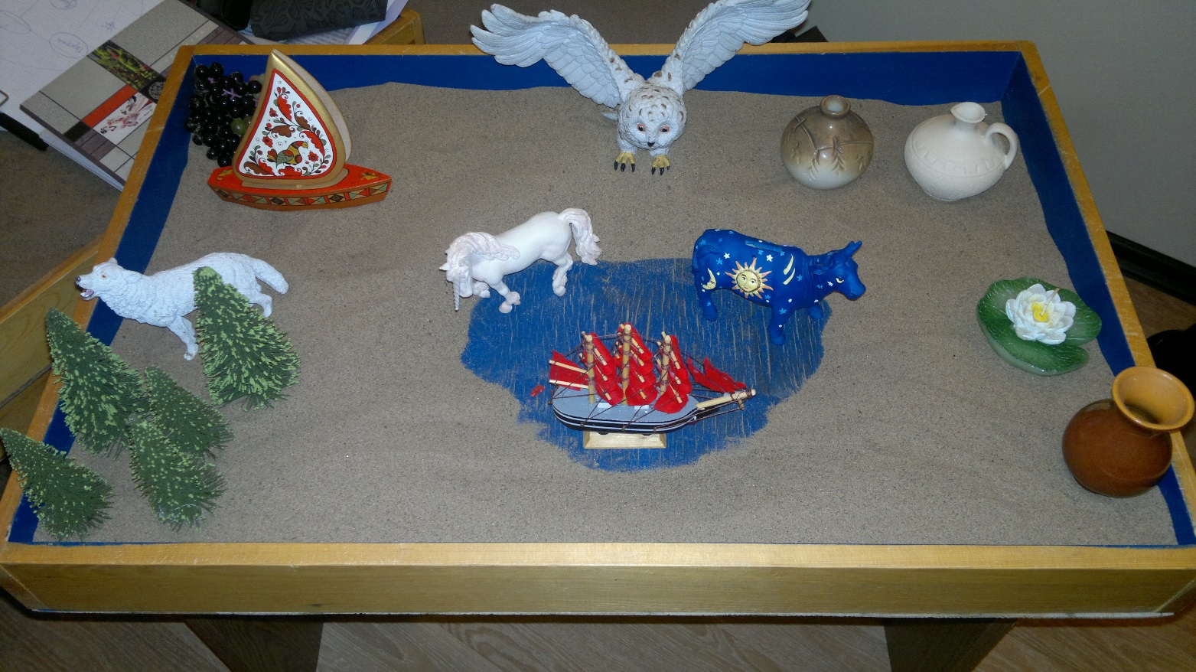
Развитие ЭГО
Появляются в одной композиции мужские и женские символы. Это указывает на более уравновешенное и динамическое взаимодействие между этими характеристиками и объединение противоположностей внутри личности.

Slide 5
АМПЛИФИКАЦИЯ
Выделяется несколько уровней амплификации символов и мотивов
ЛИЧНЫЙ
КУЛЬТУРНЫЙ
ПРИРОДНЫЙ
АРХЕТИПИЧЕСКИЙ

Slide 6
Эго
прошлое
настоящее
будущее
сознательное
ЭГО
центр
личности
предсознание
бессознательное

Slide 7
Эго
прошлое
настоящее
будущее
Внутренний мир,
духовный мир,
религия
Мысли
фантазии
Внешний мир/социум
отец
ЭГО
центр
личности
Стремления желания относительно будущего
Стремления желания относительно будущего
Инстинкты,
творческая природа
Действия которые непосредственно реализуются
Мать
семья

Slide 8
Интерпретация песочной композиции
История и внешняя ситуация клиента;
Содержание сессии;
Чувства психолога;
Пространство песочной композиции;
Использование песка;
Конфигурация расположения объектов;
Цвет;
Использование синего цвета подноса;
Размещение фигур в пространстве песочницы;

Slide 9
Интерпретация песочной композиции
Взаимоотношения между фигурами и частями композиции;
Динамика песочной композиции;
Близость к сознанию/бессознательному;
Символическое значение фигур;
Интерпретация, исходящая из понимания внутренних паттернов развития.
СПАСИБО ЗА ВНИМАНИЕ !

